Slide 1
Algoritmi de sortare
Bunescu Robert, grUPA 134

Slide 2
Ce algoritmi am ales???

Slide 3
Mergesort;
Radixsort;
Insertionsort;
Shellsort;
Countsort;
Ca si factor de comparatie am folosit Introsort, fiind algoritmul default din C++.

Slide 4
Cat de eficienti sunt acesti algoritmi? Raspuns: Depinde...
Complexitati(timp) in average case:
Mergesort - O(nlogn)
Radixsort - O(n*d)
Insertionsort – O(n^2)
Shellsort - O(nlogn)
Countsort – O(n+k), unde k = cel mai mare element;
Ce ne spune aceasta complexitate? Nu prea multe... Ne da doar o idee generala despre cat o sa dureze sa rulam algoritmii. Doi algoritmi cu aceeasi complexitate (average) pot avea diferente destul de mari in anumite scenarii, dupa cum urmeaza sa vedem.

Slide 5
Sa vorbim putin despre cum am testat algoritmii... Well... Am compus 10 teste... unele cu diferite particularitati pentru a vedea cum se comporta anumiti algoritmi in diferite situatii...
In urmatoarele slide-uri o sa prezint fiecare test in parte si cum s-au comportat algoritmii(timpii de rulare)
Cate ceva despre teste:
N reprezinta numarul de numere din cadrul testului respectiv.
Max reprexinta numarul maxim care se poate gasi in cadrul testului respectiv.
P.S: Valorile de pe grafice reprezinta timpul de rulare(CPU time) in secunde al algoritmilor pe respectivul test.

Slide 6
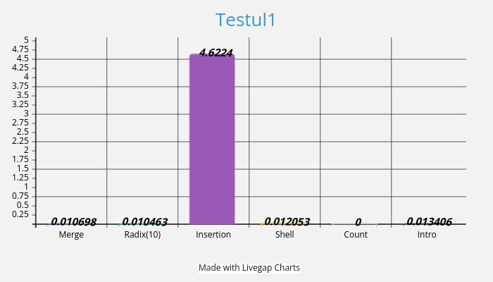
Testul 1:
N = 100.000
Max = 4,2*10^8
Particularitate: Nu
Am "batut" algoritmul default... Yey... Dupa cum vedem, complexitatea patratica a lui Intro isi face simtita prezenta... Count din pacate nu poate sorta pentru ca spatiul auxiliar este unul mult prea mare. E interesant sa vedem ca Radix este in acest caz cel mai eficient... dar, ce e drept, la o diferenta insesizabila de Merge.

Slide 7
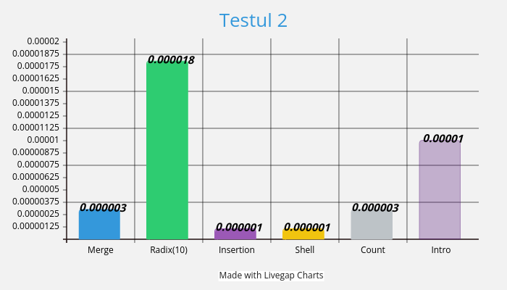
Testul 2:
N = 10
Max = 10
Paticularitati: Nu
Un test de "test". E interesant si ca Insertion-ul a fost de 10 ori mai rapid decat Intro-ul, nu vezi asta des :D

Slide 8
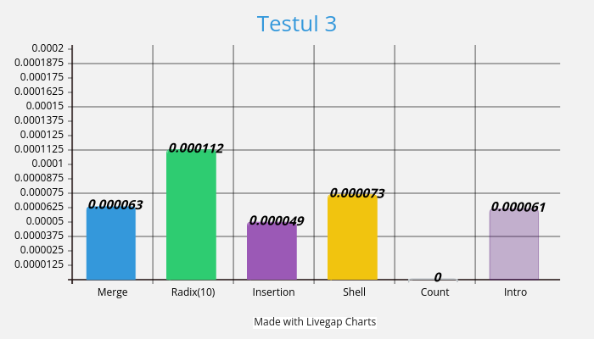
Testul 3:
N = 1.000
Max = 5*10^6
Particularitati: Numere aproape sortate
Daca ai de sortat "doar" 1000 de numere, nu conteaza asa mult, nu au fost diferente mari intre timpii de rulare. Doar ai grija daca numerele sunt mari(count-ul!!).

Slide 9
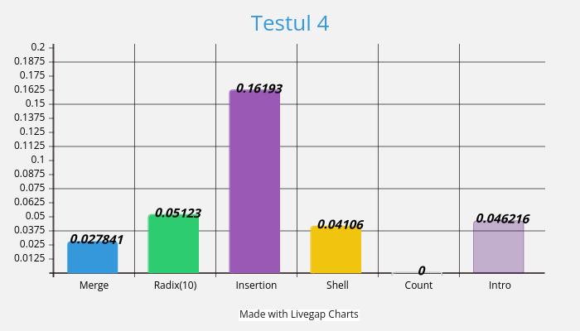
Testul 4:
N = 35.000
Max = 1,5*10^9
Particularitati: Numere aproape sortate
Faptul ca numerele sunt aproape sortate ajuta Insertion-ul... Dar din pacate tot este de cel putin 3 ori mai lent decat restul algoritmilor.

Slide 10
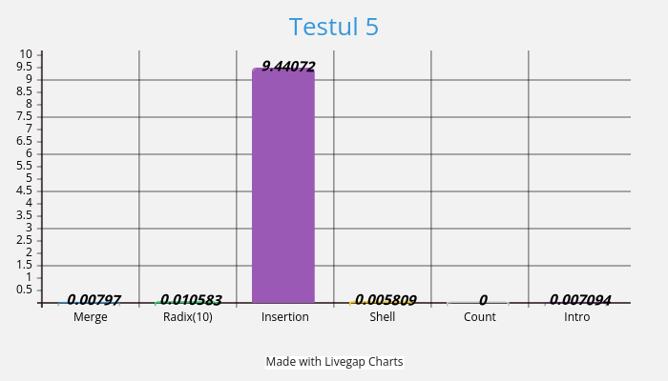
Testul 5:
N = 100.000
Max = 4.3*10^8
Particularitati: Numerele sunt sortate descrescator
Pare ca shell-ul inverseaza cel mai rapid sirul primit ca input, batand Intro-ul. Insertion-ul isi arata iar ineficienta... fiind mai lent de minim 1000 de ori decat ceilalti algoritmi.

Slide 11
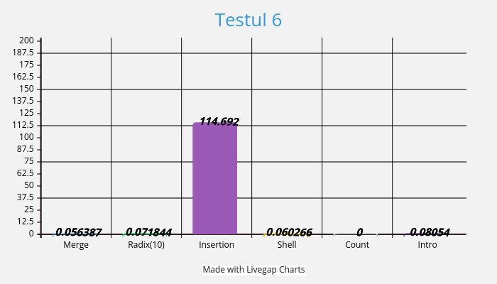

Testul 6:
N = 5*10^5
Max = 10^10
Particularitati: Toate numerele sunt apropiate de Max
Toate implementarile O(nlogn) au avut timpi mai buni decat Intro-ul, totusi diferentele nu sunt prea mari. Again Insertion...

Slide 12
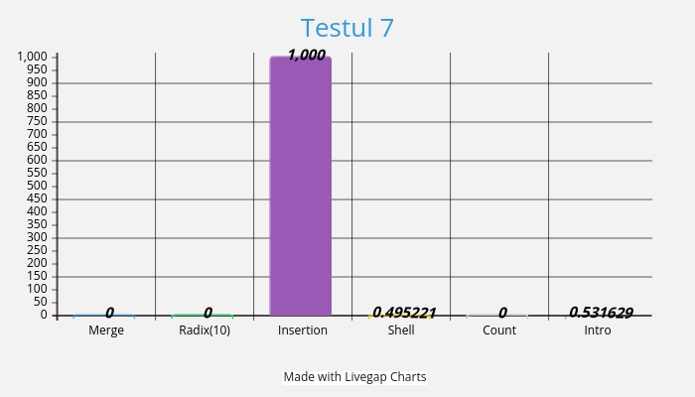
Testul 7:
N = 2*10^6
Max = 10^10
Particularitati: Nu
Un test esuat... Algoritmii implementati de mine nu pot sorta 2 milioane de numere. Banuiesc ca spatiul auxiliar este prea mare si de asta dau seg fault la un moment dat. Insertion-ul cred ca poate sorta... L-am lasat vreo 20 de minute si dupa l-am oprit. Interesant este ca Shell-ul nu doar ca a rulat dar a fost putin mai rapid decat Intro-ul... Impressive !

Slide 13
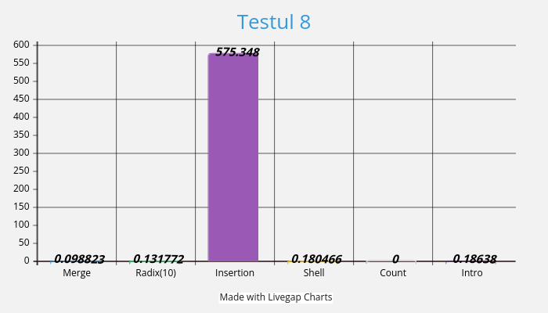
Testul 8:
N = 10^6
Max = 10^10
Particularitati: Nu
Un milion de numere? Not a problem... Doar ca poti merge la o plimbare pana ruleaza Insertion-ul. Shell-ul a fost de 2 ori mai lent decat Merge-ul chiar daca ambele sunt O(nlogn)… Interesant

Slide 14
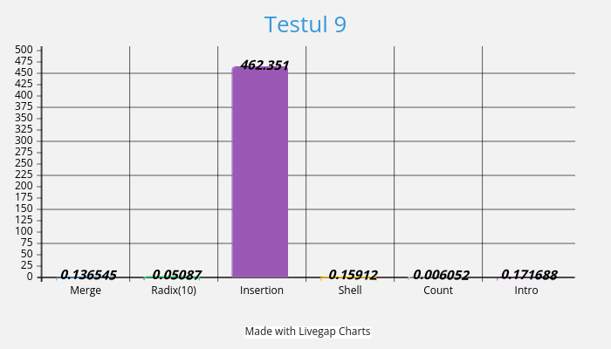
Testul 9:
N = 10^6
Max = 1000
Particularitati: Nu
Numere mai mici decat 1000? Count-ul isi arata valoarea. Count-ul a fost in acest scenariu de minim 10 ori mai rapid decat restul.

Slide 15
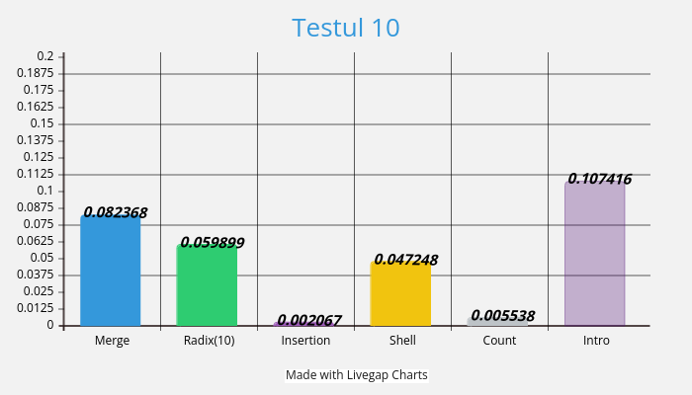
Testul 10:
N = 10^6
Max = 10000
Particularitati: Numerele sunt deja sortate!
Numere deja sortate? Insertion! Chiar daca Count-ului nu-i pasa daca e sortat sau nu vectorul de input, acesta tot obtine un timp super bun.

Slide 16
Concluzii:
Pentru numere mari si multe... Merge(!!), Radix(!), Shell(!)
Pentru numere mici: Count !!!!
Insertion – Pentru numere deja sortate ???

Slide 17
Sfarsit!!!

